Slide 1


Masė, energija, judesio kiekis. Reliatyvistinis energijos ir judesio kiekio ryšys
IV gimn. klasė
BP: Aptariama rimties masė, mokomasi apskaičiuoti kūnų, judančių greičiu artimu šviesos greičiui, masę, judesio kiekį, energiją. Aptariamas reliatyvistinis energijos ir judesio kiekio ryšys.

Slide 2



Reliatyvistinė masė
Kūno masė yra reliatyvus dydis: jos vertė priklauso nuo kūno judėjimo greičio, nuo sistemos, kurioje masė matuojama.
Kūno, judančio greičiu v, reliatyvistinei masei m apskaičiuoti taikoma Einšteino formulė :
$m_{0}$ - rimties masė.
$$m=\frac{m_{0}}{\sqrt{1−\frac{v^{2}}{c^{2}}}}$$
$$m=\frac{m_{0}}{γ}$$

Slide 3
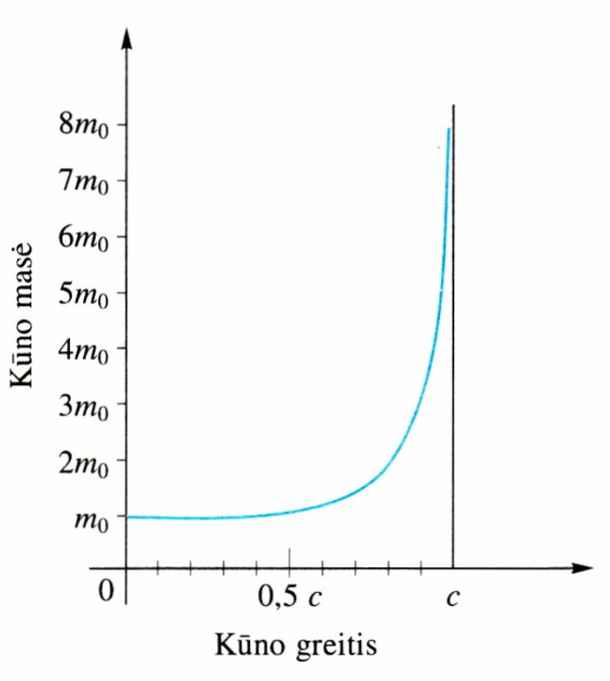
Judančio kūno masės didėjimas, jo greičiui v artėjant prie šviesos greičio
Kuo didesnė kūno masė, tuo jis tampa inertiškesnis - reikia didesnės jėgos jam dar pagreitinti.
Joks kūnas, turintis nelygią nuliui rimties masę, negali pasiekti šviesos greičio.
Tokiu greičiu juda tik fotonai, kurių rimties masė lygi nuliui.

Slide 4
Reliatyvistinė masė
Mums įprastais greičiais judančių kūnų masės pakitimo neįmanoma pastebėti — lėtame pasaulyje lieka galioti Niutono mechanika.
Tik artėjant prie šviesos greičio, masė pradeda pastebimai augti:
  kai v = 0,9c, masė jau padidėja daugiau kaip 2 kartus.

Slide 5
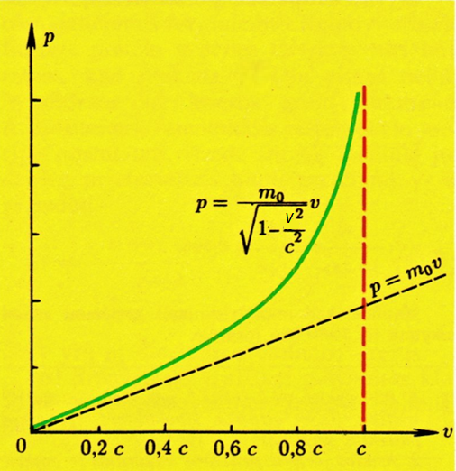


Kūno judesio kiekio reliatyvumas
Klasikinėje fizikoje judesio kiekis (p) apibrėžiamas kaip kūno masės ir greičio sandauga;
Reliatyvistinis judesio kiekis:
Judesio kiekio tvermės dėsnis teisingas ir reliatyvistinėje mechanikoje.
$$p=\frac{m_{0}v}{\sqrt{1−\frac{v^{2}}{c^{2}}}}$$
$$p=\frac{m_{0}v}{γ}$$

Slide 6
Koks bus elektrono, judančio 0,9c greičiu judesio kiekis?

Slide 7
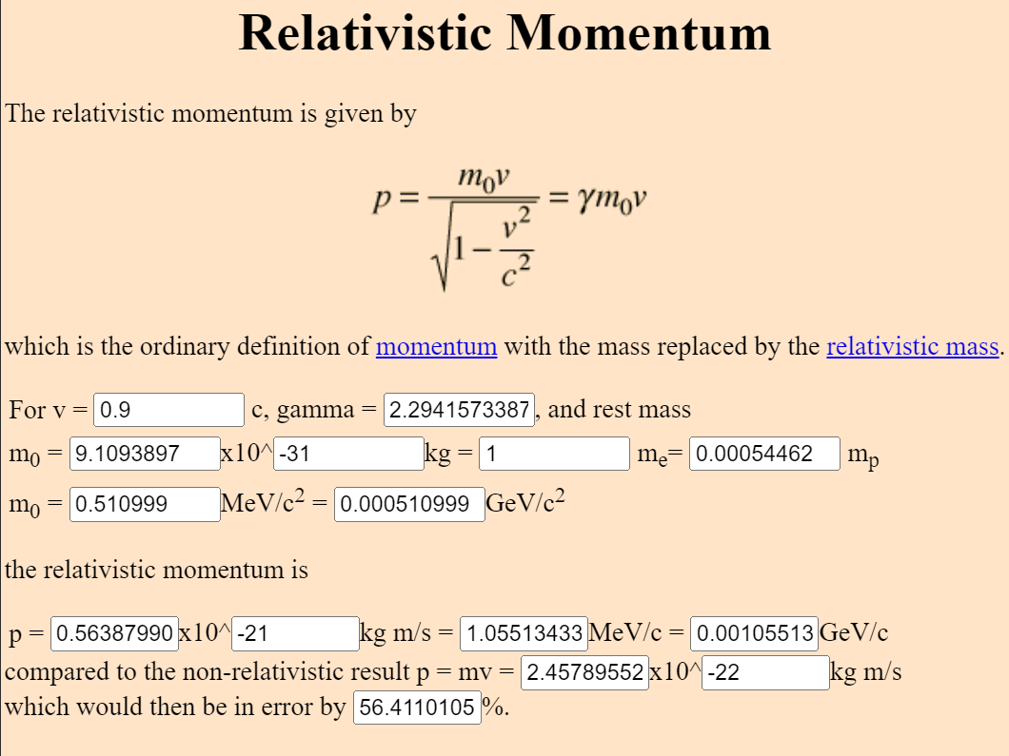
Elektrono
http://hyperphysics.phy-astr.gsu.edu/hbase/Relativ/relmom.html#c1
Notes:
Palyginkite judesio kiekio vertes sprendimuose ir paaiškinkite kodėl atsirado paklaida.

Slide 8
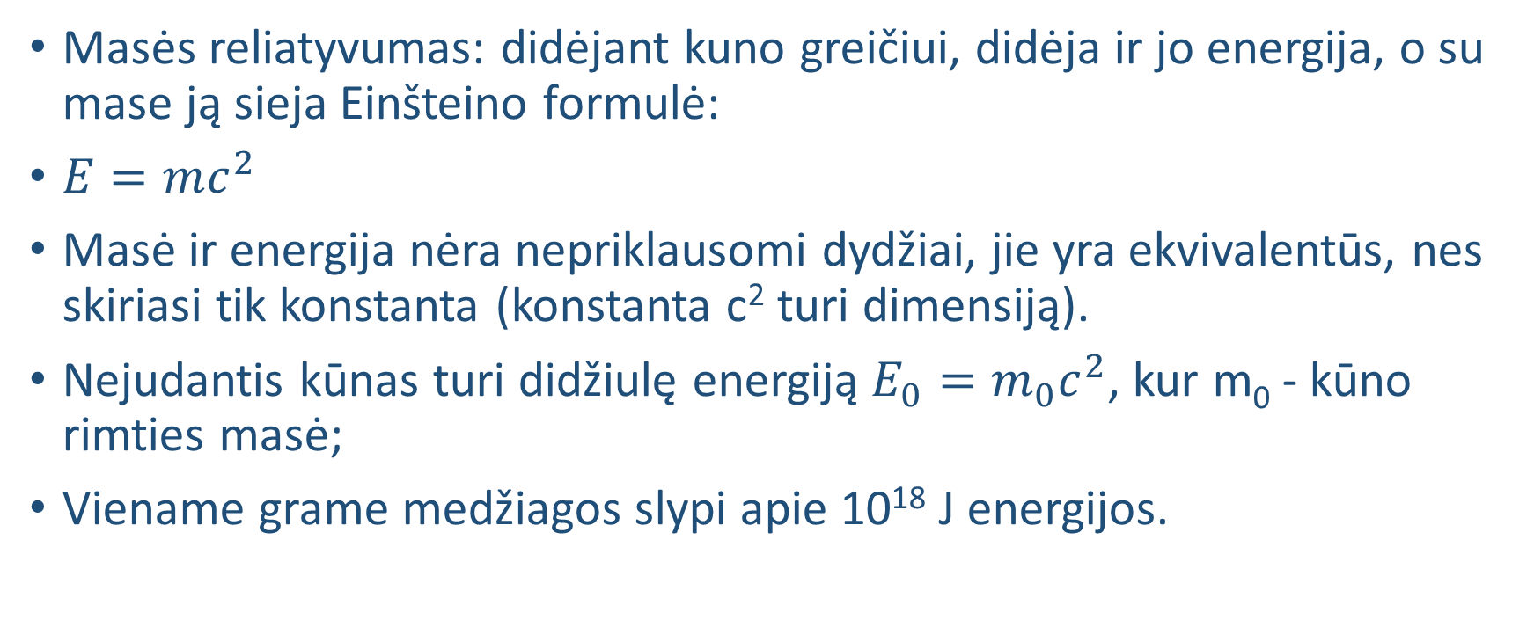
Masės ir energijos ryšys
Masės reliatyvumas: didėjant kuno greičiui, didėja ir jo energija, o su mase ją sieja Einšteino formulė:
$E=mc^{2}$
Masė ir energija nėra nepriklausomi dydžiai, jie yra ekvivalentūs, nes skiriasi tik konstanta (konstanta c² turi dimensiją).
Nejudantis kūnas turi didžiulę energiją $E_{0}=m_{0}c^{2}$, kur m₀ - kūno rimties masė;
Viename grame medžiagos slypi apie 10¹⁸ J energijos.

Slide 9
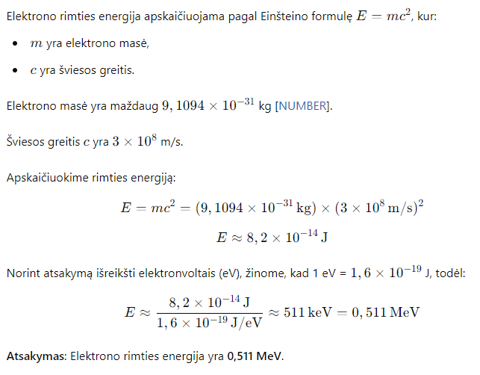
Raskite elektrono rimties energiją. Atsakymą užrašykite MeV.

Slide 10
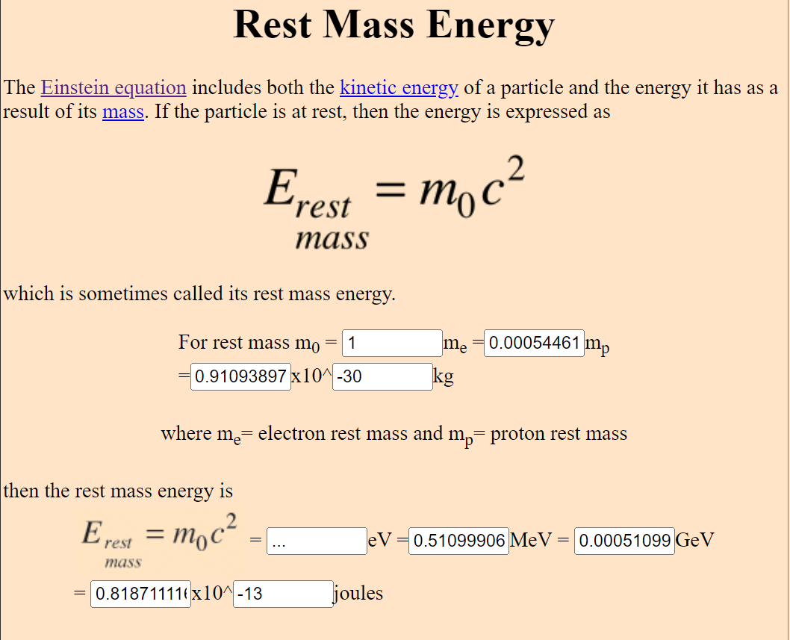
Sprendimas virtualiai:
http://hyperphysics.phy-astr.gsu.edu/hbase/hframe.html
Notes:
Palyginkite energijos vertes sprendimuose ir paaiškinkite kodėl atsirado paklaida.

Slide 11
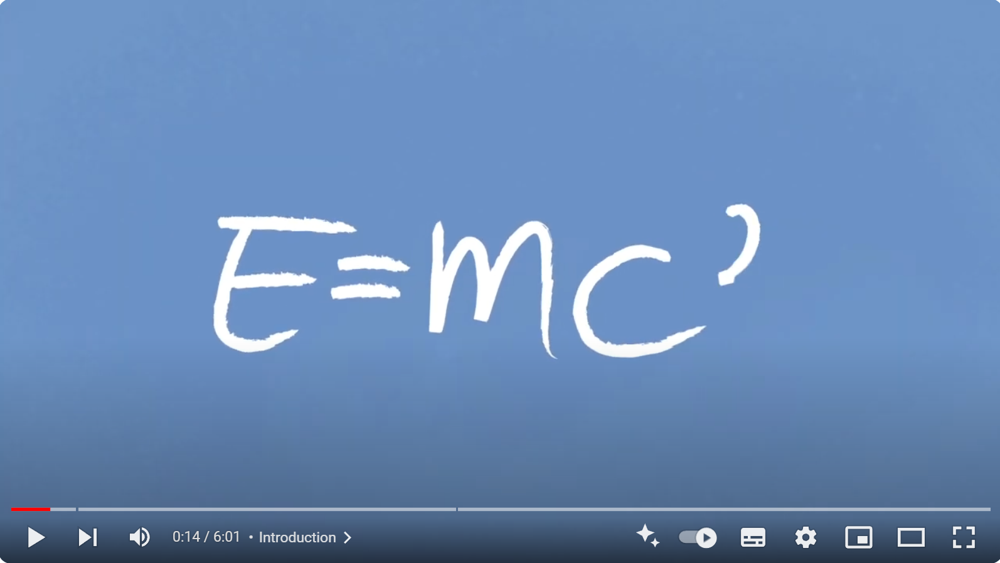
www.youtube.com/watch?v=m7kd6N7JBvs

Slide 12



Reliatyvistinė energija
Kai kūnas yra rimties būsenoje, jo energija:
$E=mc^{2}$.
Reliatyvistinė energijos išraiška:
$$E=\frac{m_{0}c^{2}}{\sqrt{1−\frac{v^{2}}{c^{2}}}}$$
$$E=\frac{m_{0}c^{2}}{γ}$$

Slide 13
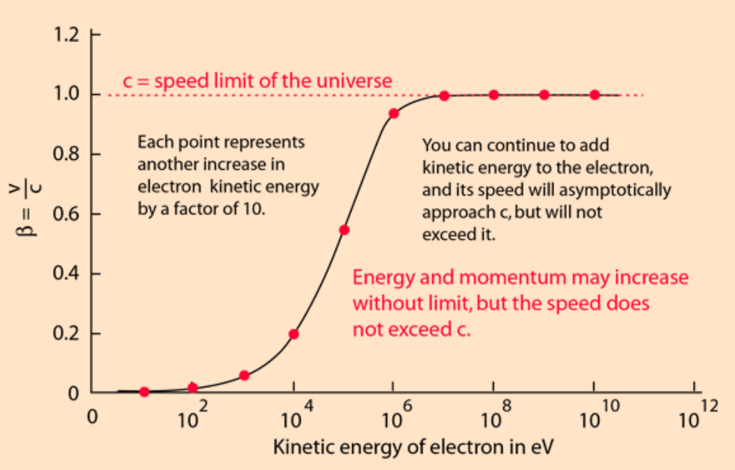
Energija ir judesio kiekis gali didėti link begalybės, bet greitis nepasieks c.
http://hyperphysics.phy-astr.gsu.edu/hbase/Relativ/ltrans.html#c4

